Slide 1
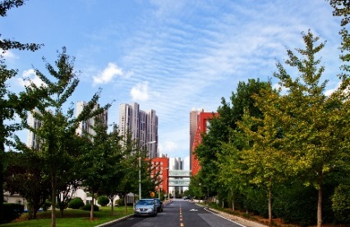
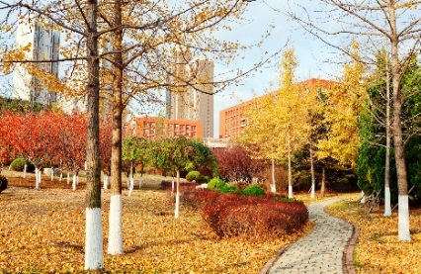
大连化物所项目聘用职工待遇介绍
2021年01月

Slide 2
项目聘用职工待遇保障
1、基本工资+绩效奖励（具体数额由用人部门确定）；
2、缴纳社会保险（五险），建立住房公积金；
3、同事业编制职工同等享受餐补、免费体检待遇等。

